Slide 1
Sensores y Actuadores
Universidad Autónoma de Nuevo León (UANL)

Slide 2

Introducción a Arduino, parte 2

Slide 3
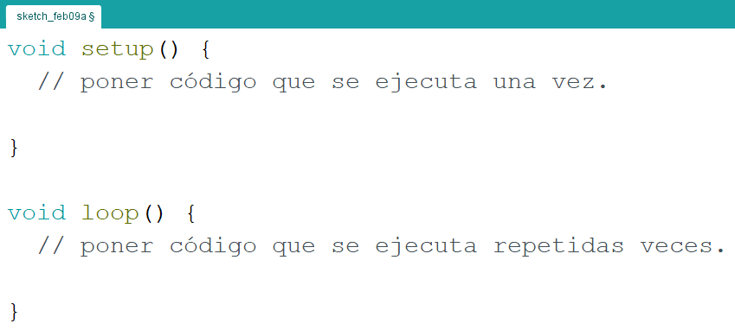
Estructuras principales
*La doble diagonal es para poner comentarios o apuntes de programador

Slide 4
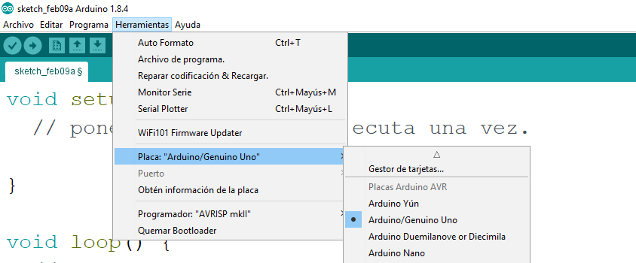
¿Cuál placa conectaste?

Slide 5
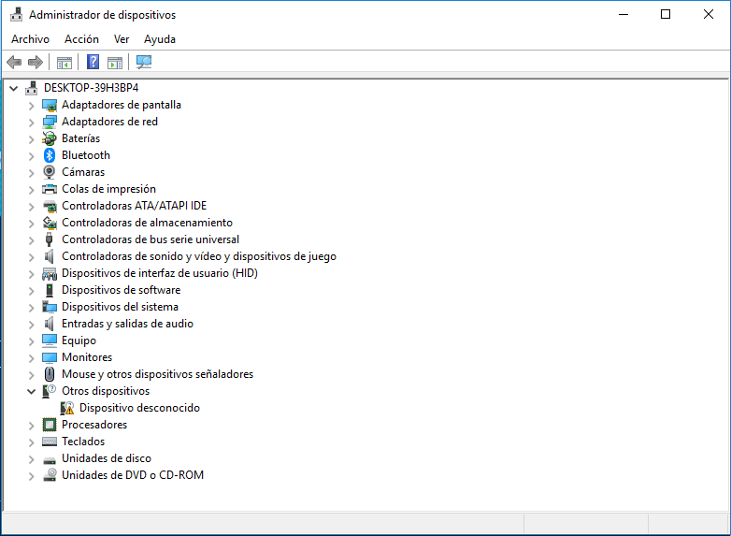
¿En qué puerto?
Inicio + R
Escribir devmgmt.msc
Ver dispositivos conectados

Slide 6
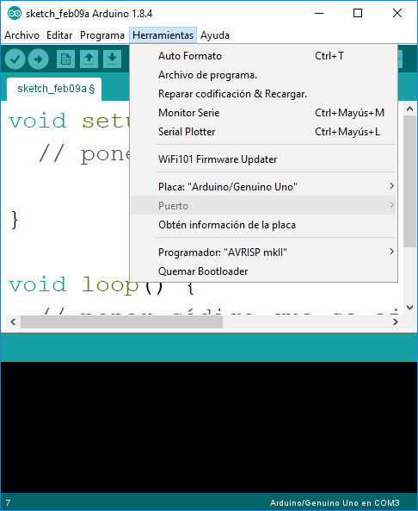
¿En qué puerto?
Seleccionar el puerto donde está conectado el Arduino

Slide 7
Tipos de errores comunes al programar
De sintaxis (escribir mal una función).
De operación (hacer una operación invalida).
De lógica (el programa se ejecuta exitosamente pero no hace lo que el programador desea).

Slide 8
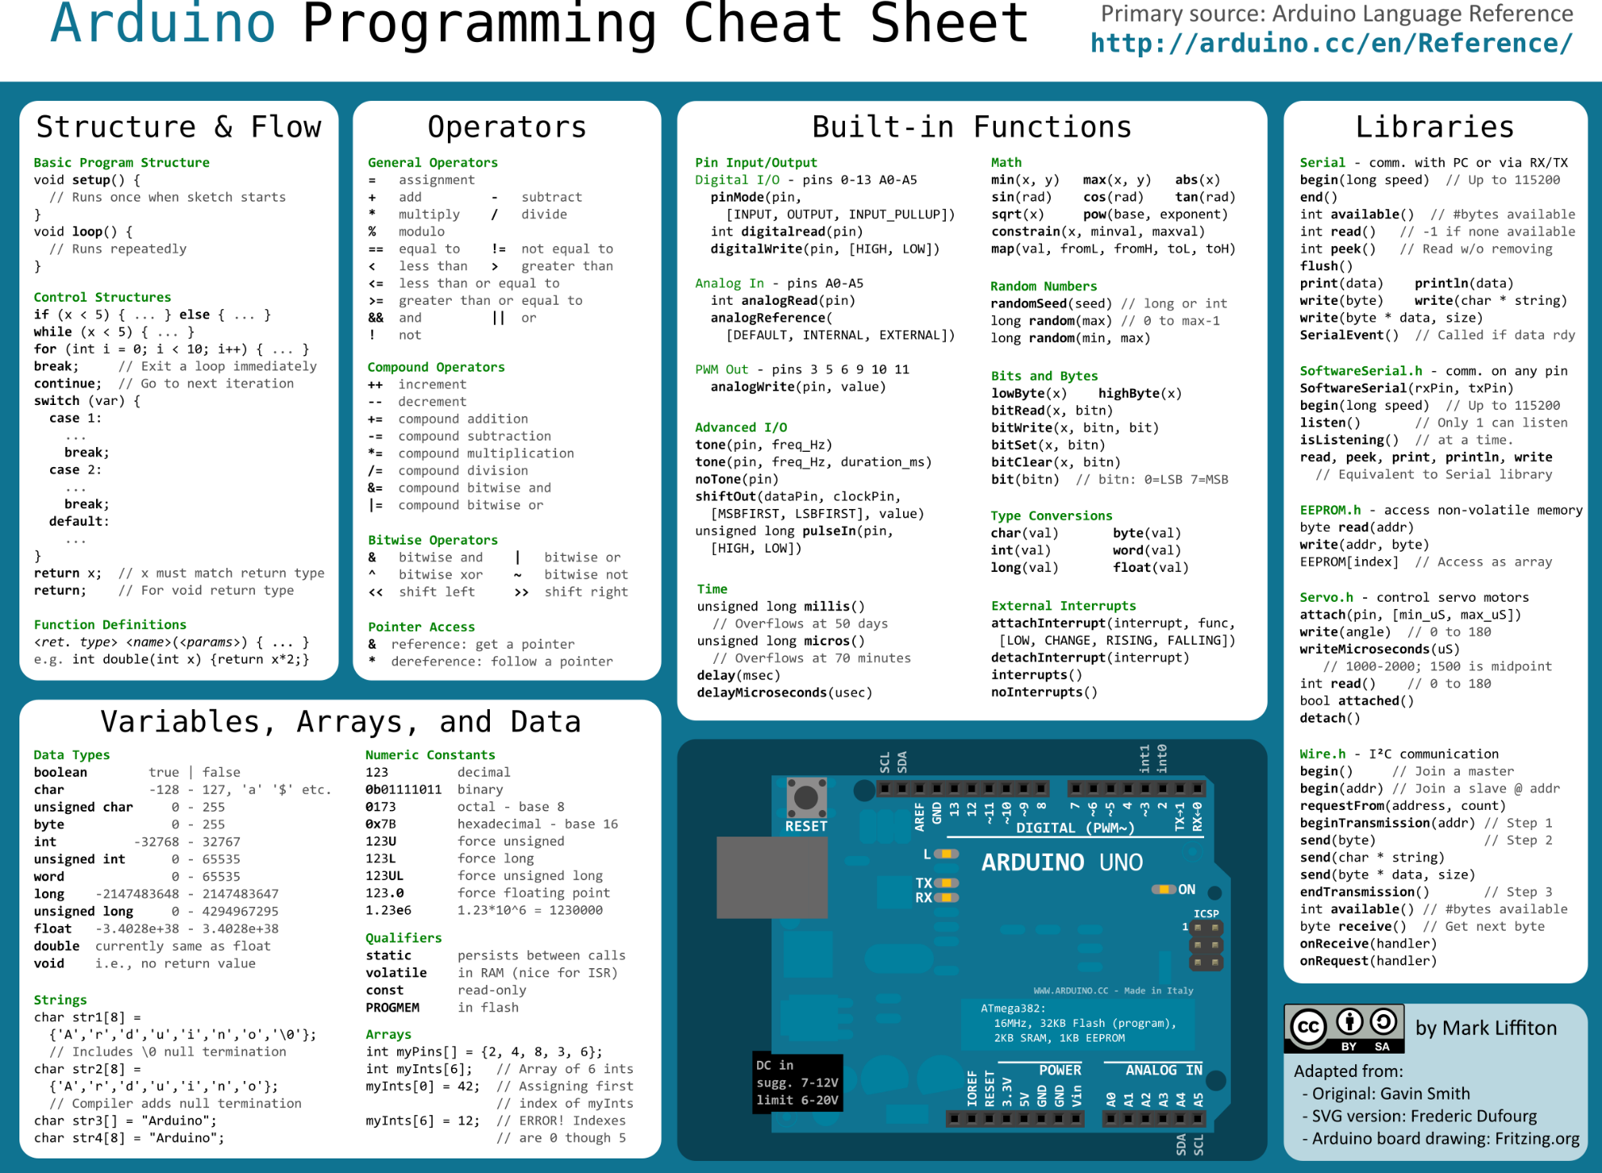
Arduino Cheat Sheet

Slide 9
Funciones básicas
pinMode(pin, [INPUT,OUTPUT]); //INPUT: Arduino recibe datos, OUTPUT: Arduino envía datos
digitalWrite(pin, [HIGH,LOW]); //HIGH: Presencia de voltaje, LOW: Ausencia de voltaje
IMPORTANTE → Cada función termina con punto y coma ( ; )

Slide 10
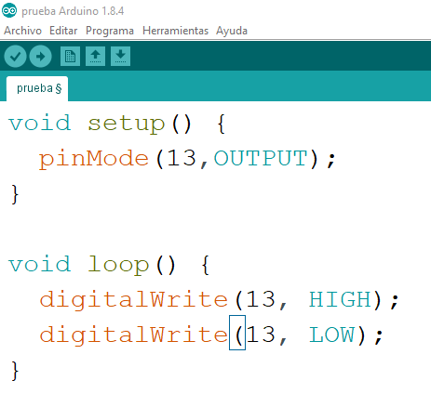
Importancia de los retardos
¿Cuál es el problema con el siguiente código al momento de encender y apagar el LED?

Slide 11
Importancia de los retardos
¿Cuál es el problema con el siguiente código?

Slide 12
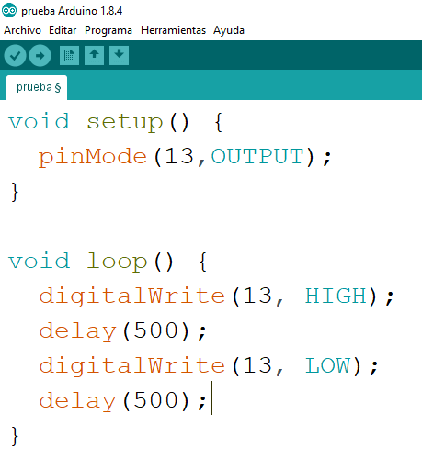
Importancia de los retardos
Hacen que una función permanezca activa durante un tiempo determinado.

Slide 13
Declaración de variables
int led = 13;
¿Para que son útiles las variables?
Tipo de dato
Valor
Nombre

Slide 14
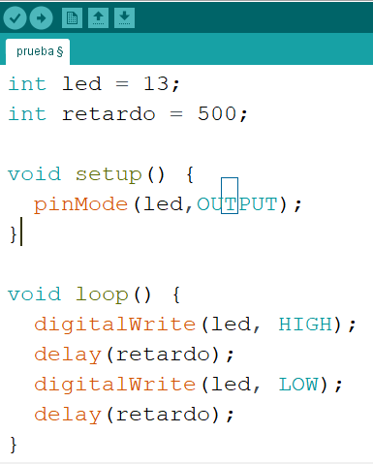
Importancia de las variables
Hacen al código más fácil de manejar al momento de hacer cambios. Compare el siguiente programa con el mostrado anteriormente:

Slide 15
Tarea 4 (por equipos)
Realizar un programa en el cual el led permanezca encendido 1000 milisegundos y apagado 1000 milisegundos. Después, debe permanecer encendido 900 milisegundos y apagado 900 milisegundos. Así sucesivamente hasta llegar a 100 milisegundos encendido y 100 milisegundos apagado. Una vez que se llega a 100 milisegundos empezar de nuevo en 1000 milisegundos.
Entregar un reporte en el que se especifique como se logró realizar el programa.

Slide 16
Para la siguiente clase…
Instalar qucs (Quite Universal Circuit Simulator).
Traer LEDs de diferentes colores y resistencias de 330 ohms o 470 ohms.

